Slide 1
Rozpoznawanie obrazów i śledzenie ruchu
Elżbieta Kaczmarek
Mariusz Lambarski

Slide 2
Harmonogram/podział prac
 | 5.04
Elżbieta Kaczmarek | Implementacja algorytmu rozpoznawania twarzy na zdjęciu. Określenie wymagań.
Mariusz Lambarski | Utworzenie interfejsu. Utworzenie diagramów UML.

Slide 3
Wymagania funkcjonalne i niefunkcjonalne
Funkcjonalne:
Prowadzący zajęcia dodaje plik .csv z osobami w danej grupie.
Prowadzący zajęcia może podejrzeć i eksportować listę osób obecnych.
Niefunkcjonalne:
Aplikacja działająca w środowisku Linux oraz Windows
Połączenie do tej samej sieci komputera przy wejściu do sali oraz komputera prowadzącego zajęcia.

Slide 4
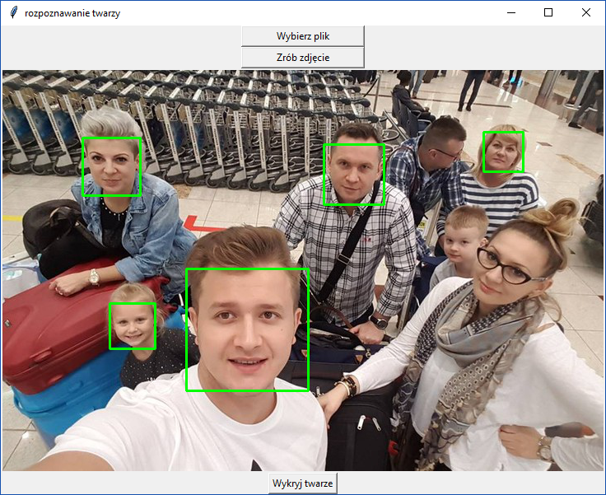
Algorytm rozpoznawania twarzy na zdjęciu

Slide 5
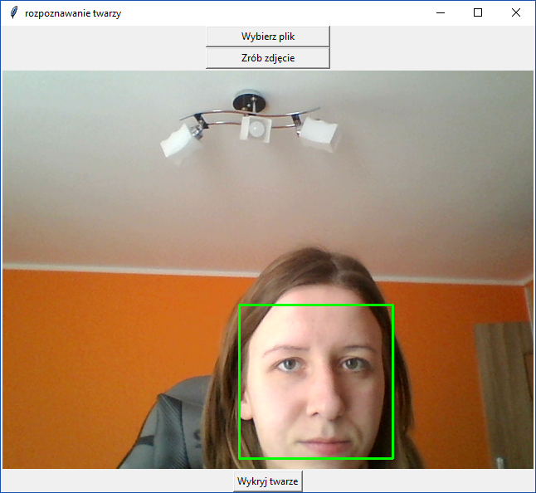
Algorytm wykrywania twarzy cd

Slide 6
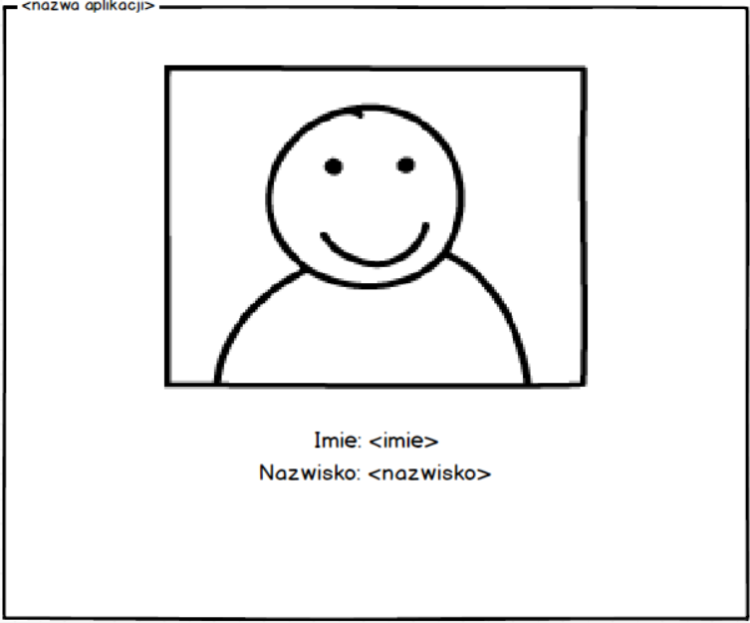
Mockup aplikacji do identyfikacji studentów

Slide 7
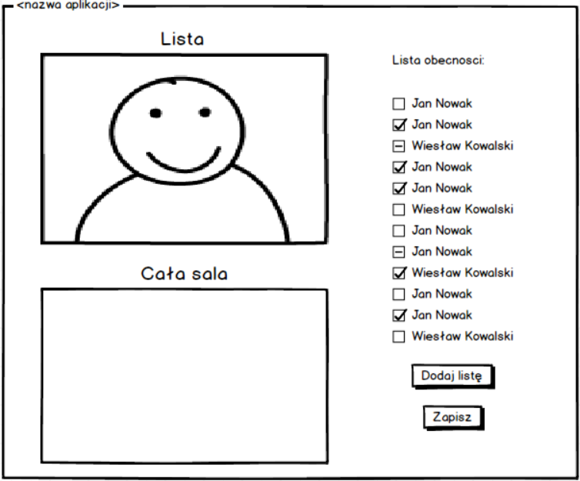
Mockup aplikacji po stronie prowadzącego

Slide 8
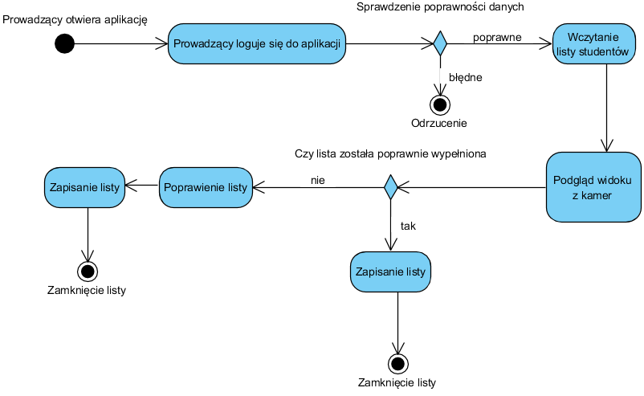
Diagram aktywności

